Slide 1
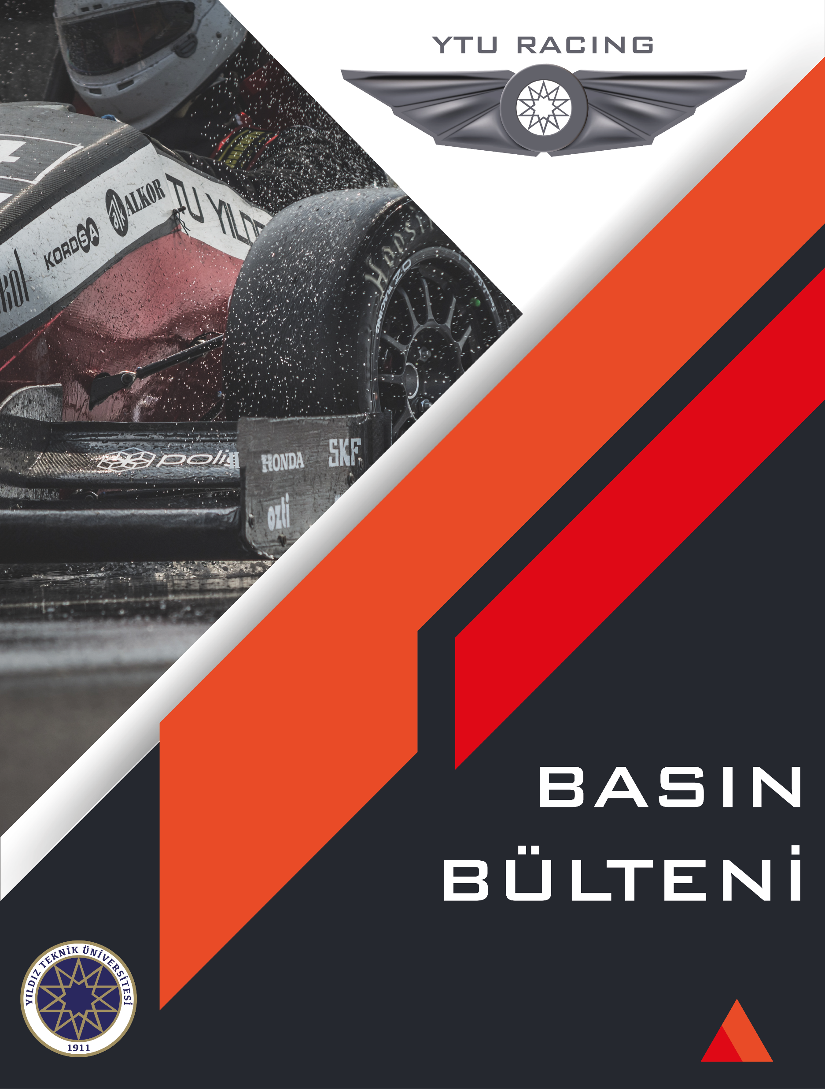
ARALIK

Slide 2

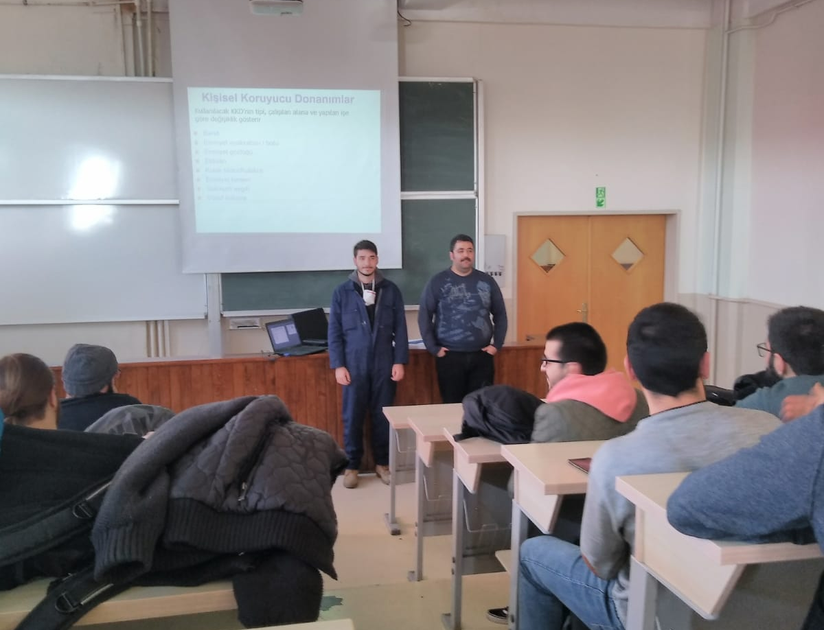
İŞ SAĞLIĞI VE GÜVENLİĞİ EĞİTİMİ
Okulumuz İş Sağlığı ve Güvenliği Koordinatörlüğü tarafından düzenlenen ve okulumuz takımlarının hep birlikte katıldığı İş Sağlığı ve Güvenliği eğitimine katıldık ve temel iş sağlığı eğitimimizi tamamladık.
Genel garaj çalışma kuralları, garajda çalışırken giyilmesi gerekenler ve makineleri kullanırken dikkat etmemiz gereken kurallar hakkında tekrar yapmış olduk. Eğitim sonunda yaptığımız küçük sınav ile sertifikalarımızı almış olduk.
1

Slide 3
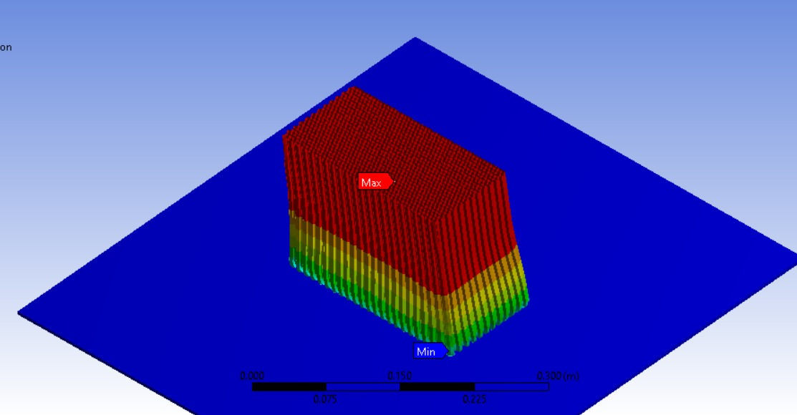
CRASHBOX ÇARPIŞMA ANALİZİ
Araçta güvenlik amaçlı ön kısımda bulunan ve herhangi bir kaza anında araca gelen darbeyi sönümleyerek araca ve pilota zarar gelmesini önleyen kısma ‘’crashbox’’ denir.
Mevcut sistemimizde strafor köpükten üretilen ve 734 gram olan crashbox’ı yaptığımız yenilikler sonucunda 232 grama düşürmeyi başararak çarpışma analizimizi gerçekleştirmeyi başardık.
Üretim sürecimizin başlaması ile birlikte crashbox’ı üretip gerçek çarpışma testlerimizi gerçekleştireceğiz.
2

Slide 4
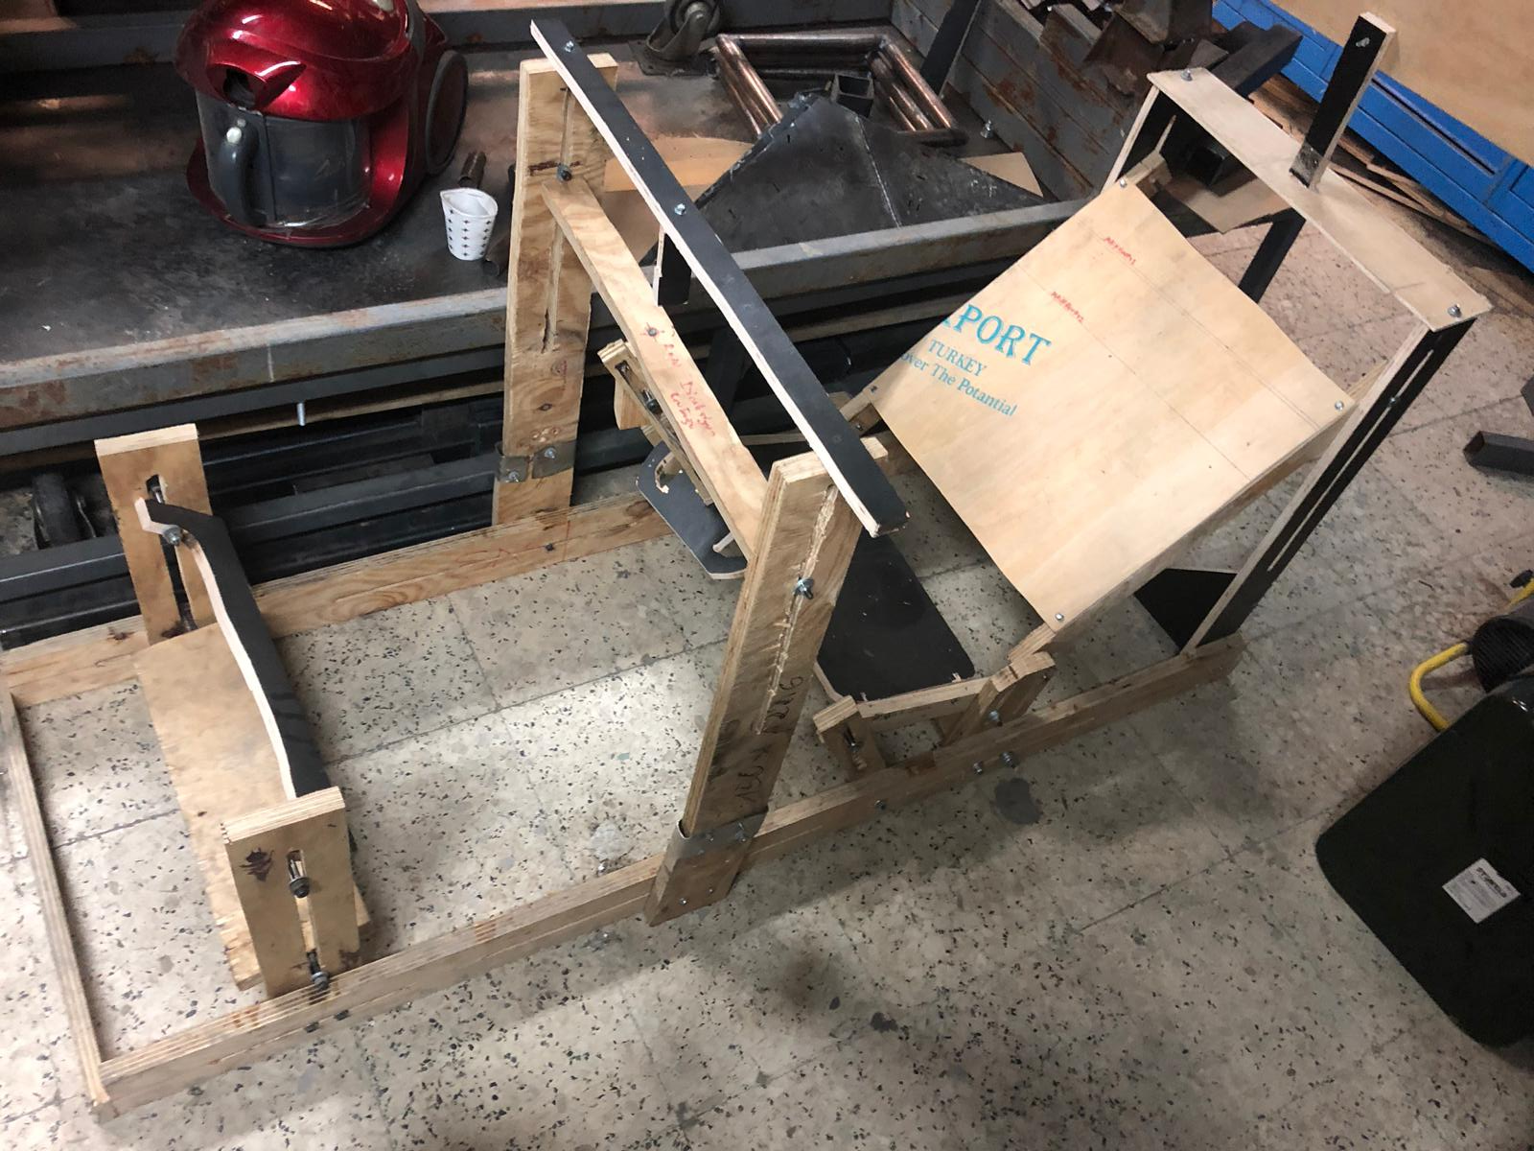
MOCKUP YAPIMI
Mockup, tahtadan kesip birleştirerek koltuk, fren ve direksiyon konumunu hesaplayabilmemiz için tasarladığımız bir araç.
Pilotumuzu içine oturtarak ölçümlerimizi yaptıktan sonra gerekli geliştirmeler ile şasi üzerindeki değişiklikleri yaparak aracımızın son halini veriyoruz.
3

Slide 5
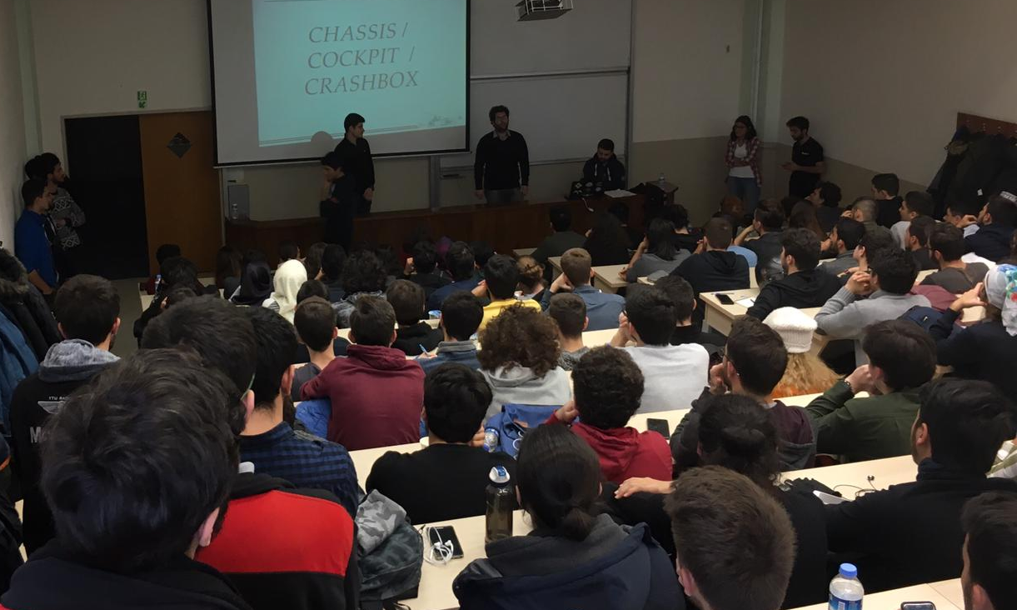
DESTEK EKİP TOPLANTISI
Destek ekibimize departman sunumlarımızı gerçekleştirdik. Her departman sorumlusu kendi departmanında yaptıklarını anlatarak destek ekibe bilgi verdi.
Bunun sonucunda destek ekibimize sunduğumuz form ile destek ekibi ilgisi doğrultusunda departmanlara ayırdık.
4

Slide 6
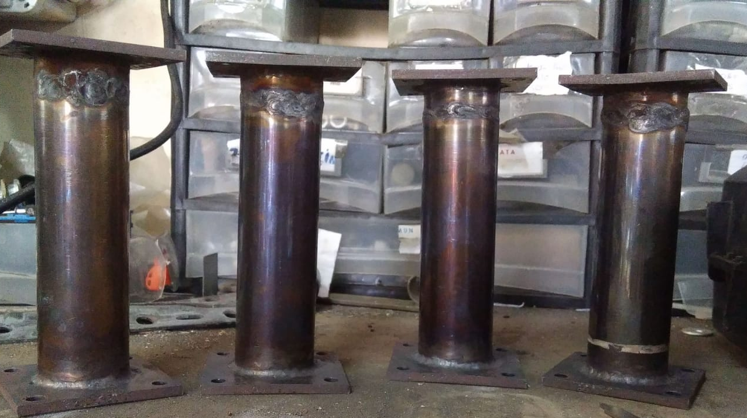
EGZOZ VALİDASYONU
YTR06 ile birlikte yeni aracımızın egzoz tasarımlarına başladık bu bağlamda egzoz validasyonumuzu gerçekleştirdik.
Bu validasyonun amacı egzoz manifoldunun uzunluğunu değiştirerek aracımızdan aldığımız güç eğrisini ve tork bandını düzenlemek. Testlerimiz sonucunda bulduğumuz değerler, bizim tasarım ve analiz sürecinde dikkate alacağımız en önemli etkenlerden biridir.
5

Slide 7
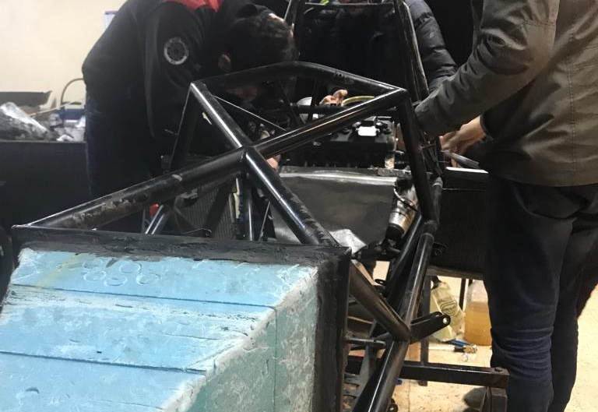
YTR-05 AĞIRLIK ÖLÇÜMÜ
YTR-05 aracımızın tüm ekipmanlarını sırayla araç üzerinden alarak her parçayı tarttık ve tasarım sürecinde olduğumuz aracımız YTR-06’da hangi parçalardan ne kadar ağırlık atabileceğimizi hesapladık.
Bundan sonraki süreçte tasarımlarımızı buna göre şekillendirerek daha hafif bir araç yapma yolundaki en önemli evreyi tamamlamış olduk.
6

